Slide 1

Тема: «Совы».
Урок по окружающему миру
в 4 «В» классе
с использованием теории критического мышления.
Учитель: Лисицинская А.В.
Лицей №623
(медицинский профиль)
им.И.П.Павлова

Slide 2
1.Верите ли Вы?
Ответь на вопросы «да» или «нет», ответы размести в таблице.
Образец:
1. | Да
2. | Нет
3. | Нет
4. | Да
5. | Да

Slide 3
Совы видят днем так же хорошо как и ночью.
Ночью, в полной темноте не видят ничего.
Совы лишены цветного зрения.
Сова может поворачивать голову на 270 градусов.
Детеныши у сов вылупляются слепыми и глухими.
Засыпая совы прикрывают глазное яблоко нижним веком.

Slide 4
7. Совы строят гнезда.
8. В природе совы живут около 20 лет.
9. В средние века, если над домом женщины пролетала сова, ее могли обвинить в колдовстве и сжечь на костре.
10. В наши дни сов считают вредными хищниками и отстреливают.
11. Совы наносят ощутимый ущерб некоторым авиакомпаниям.
12. Совы являются хорошими охотниками, благодаря хорошему слуху.

Slide 5
2. Прочитай текст и проверь себя.
Совы видят днем так же хорошо как и люди. А ночью, в полной темноте, не видят ничего. И тем ни менее они могут охотиться в любое время суток, выслеживая добычу даже в кромешной тьме. Оказывается ушные отверстия на голове у совы расположены несимметрично: одно несколько ближе к затылку, чем другое. Звуки поступают в оба уха не одновременно, что позволяет сове точно определить их источник. Размер барабанной перепонки по отношению к весу птицы у сов больше, чем у других птиц.

Slide 6

Глазные яблоки у сов не поворачиваются в глазницах, поэтому при необходимости они должны повернуть голову. Эти птицы могут поворачивать голову на 270 градусов.
Совы дальнозорки. Поэтому, чтобы четко рассмотреть что-либо, они вынуждены отступать назад. Детеныши у сов вылупляются слепыми и глухими. Они открывают глаза лишь
спустя несколько дней.
Совы лишены цветного зрения, но
прекрасно видят днем и не боятся
яркого света.

Slide 7

Засыпая, совы прикрывают глазное яблоко нижним веком. Кроме того, она- единственная птица, умеющая моргать. Обычно совы не строят гнезд, а довольствуются выступами скал или высиживают яйца под землей, в норах крупных грызунов.
В природе совы живут недолго- не более 16 месяцев. В неволе же продолжительность их жизни может достигать 20 лет.
Лесная ушастая сова за день истреб-
ляет от 2 до 10 мышей (1100 грызу-
нов за год).
В средние века наши предки, верив-
шие в черную магию, заметив проле-
тевшую над домом женщины сову,
Notes:
(

Slide 8
вполне могли обвинить ее в колдовстве и сжечь на костре.
В наше время сов считают полезными птицами, не
дающими слишком размножиться мелким гры-зунам, что спасает посевы злаковых.
К сожалению, совы наносят ощутимый ущерб некоторым авиакомпаниям.

Slide 9

Заснеженные аэродромы напоминают совам тундру и они стараются поселиться на них. Из-за столкновения сов
с самолетами начался их отстрел. Однако усилиями биологов удается сов отлавливать и увозить в безопасные места.

Slide 10
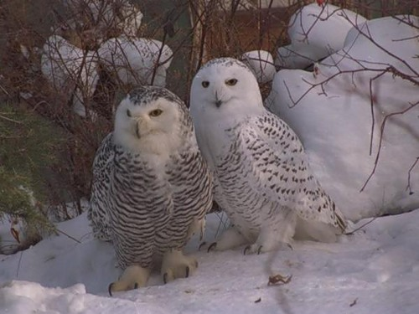
Отметь в таблице: + знал, - не знал,? не понял.
Презентация своего рассказа.
Синквейн.
Сова.
Чуткая, внимательная.
Летает, слышит, охотится.
Приносит пользу,ловит грызунов.
Охотница.
Подведение итогов урока. Что знали? Что узнали нового ? Что хотели бы узнать?
Выставление оценок за урок.

Slide 11

Спасибо за урок!

